Slide 1

定例会議事録
日時
2024. 5. 20
出席者
・金・井尻・目黒・岡野・依田
目次
1. 経理報告 P. 2 ～ 4
2. セールス報告 P. 5 ～ 7
3. オペレーション報告 P. 8
4. CS報告 P. 9 ～ 14
5. 総括 P. 15

Slide 2
1. 経理報告
1. 経理報告

Slide 3
1. 経理報告

Slide 4
1. 経理報告
1. 経理報告
1）2024年4月度月次収支
・4月度経常利益は400千円となりました。
(見直予算比率10％)
FRT COMM収入に関しては、
WESTBOUND NS見直予算比96％、DY見直予算比101％、あわせて97％となりました。
EASTBOUND NS見直予算比89％、DY見直予算比90％、あわせて89％となりました。
4月の月間為替は前月より約4円円安の＠154.51円でした。
HUSBANDING収入に関しては予算比100％、CNTR FEE収入は見直予算比93%となりました。
代理店料費用については予算比95％、営業収支全体では見直予算比90％となりました。
人件費、物件費についてはそれぞれ見直予算比109 ％、92％、一般管理費計見直予算比は104％となりました。
2）2024年通年（決算予想）
・通年で△4,451千円、特別損失分含め△36,517千円となりました。
3) 今月の本社送金額
南星海運－円貨：5億円/ドル貨：24万ドル
東暎海運－円貨：5千万円(予定)

Slide 5
2. セールス報告 － 営業対策会議 南星海運 東暎海運 2024年4月 West/East bound 実績結果
【4月度 南星海運 実績結果】
【輸出 結果】 Lifting目標比 90% 本社売上目標比 93% 当社売上Freight Commission USD BASE 92% / JPY BASE 96%
(LOCAL） シーリング目標達成。M4Uの名古屋、博多からのアサヒビール、MJ LOGIの博多からのサッポロビール、仙台からの医薬品、FANUCの横浜からの精密機械の増加などで目標比 91%を達成。
(FEEDER) ONEの仙台からのタイヤ輸出は好調に推移。 また、東京からのHMM FEEDER EMPTY の大幅増もあり、目標を大きく上回る結果となった。
(三国間） 製紙関連、REF関連、中古車関連、SCRAP関連の好調で東南アジア向けは増加となるが、中国向け貨物（特にパルプ）の減少により、目標比 87%の結果となった。
【輸入 結果】 Lifting目標比 69% 本社売上目標比 65% 当社売上Freight Commission USD BASE 85% / JPY BASE 89%
韓国からの輸入はローカル、FEEDER合算で目標比105%となったが、香港、南中国、マレーシアを除くその他地域からの輸入減少により、目標比で大幅減となった。ただ、RPBは前月比 ＄４の上昇。
【4月度 東暎海運 実績結果】
【輸出 結果】 Lifting目標比 92% 本社売上目標比 132% 当社売上Freight Commission USD BASE 97% / JPY BASE 101%
(LOCAL） シーリング目標達成。製紙、廃油、尿素、コンソリなどレギュラー貨物は順調に推移。シーリングSTOPになっていなければ、目標を達成できたと思われる。
(FEEDER) 阪神積みにてNAMSUNGのFEEDER利用のみとなり、その他主要港からのメガキャリアのFEEDERは引続き取り扱いなし。
(三国間） 中国、ベトナム向けは低調ではあったが、モンゴル向けの大幅増やロシア向け貨物獲得により、目標比 108%を達成する事が出来た。
【輸入 結果】 Lifting目標比 91% 本社売上目標比 90% 当社売上Freight Commission USD BASE 86% / JPY BASE 90%
ローカル、中国、ベトナム、ロシアからの輸入は目標達成もしくは目標近辺まで推移する事が出来た。ただ、引き続きFEEDERは神戸、清水へのCMA,ZIM LINEのみとなり、全体目標はクリアする事は出来なかった。
RPBについては運賃の高いロシアからの貨物減少により、前月比で約-＄70となった。

Slide 6
2. セールス報告 － 営業対策会議 南星海運 東暎海運 2024年5月 West bound 実績予測
【5月末時点 南星海運 輸出 BKG 予測】
Lifting目標比 86%
収支予測 本社売上目標比 85% 当社売上Freight Commission USD BASE 83% / JPY BASE 87%
【5月末時点 東暎海運 輸出 BKG 予測】
Lifting目標比 82%
収支予測 本社売上目標比 95% 当社売上Freight Commission USD BASE 67% / JPY BASE 71%

Slide 7
2. セールス報告 － 営業対策会議 南星海運 東暎海運 2024年6月 West bound
南星海運 6月度 営業対策
全体的な貨物量は東南アジア向けの2ND VSL アロケーション減少に伴い、前月同様 もしくは減少が予測される。そのような状況下、特に東南アジア向け海上運賃の値上げをおこない、売上げ向上を目指す。具体的には物量の多い北越製紙関連貨物、中古車、FERTILIZER、SCRAP関連を中心に一般貨物についても可能な限りの値上げをおこう。また、スペース的に余裕のある韓国、中国向けについては柔軟にマーケットに沿った運賃で対応し、少しでも物量を増加させる事を心掛ける。
東暎海運 ６月度 営業対策
韓国向けについては6月以降も主要貨物である、製紙、廃油は継続的な出荷が見込まれている。また、5月はゴールデンウィークの影響とモンゴル、ロシア向けの貨物滞留でBKGが伸びず、仁川向けの古紙で物量確保を図った。しかしながら、RPBが下落したため、6月度は地方港出し仁川向け古紙運賃を約＄$50~150程度値上げして、売上げ向上をおこなう。
また、三国間は5月のモンゴル向け貨物滞留で出荷が減少した反動で出荷増予測されることから、大手荷主のシンクロジ、セントロワイド、ノットグローバル等に聞き取りをおこない集荷に繋げていく。また、継続して実施しているNCK サービスでの中国向けや南京、張家港向けのプロモーションを継続して少しでも物量を増加させる事を心掛ける。

Slide 8
3. オペレーション報告 2024年4月 HUSBANDING FEE及びCNTR MANAGEMENT FEE売上報告
HUSBANDING FEE (JPY50,000 per Own Vessel)
4月 確定値 600万円 (予算比 100%) 南星 500万円（予算比 99％） 東暎 100万円（予算比 125％）
Namsung
北日本は引き続き、前航海からの遅れを取り戻せず、スケジュール調整を 行ったが、前月からのずれ込みなどもあり、結果としてほぼ予算通り 500万円 (京浜) 大幅な遅延・SKIPなし (阪神) 自社船なし (北日本) BJS, NTP 1週スライド、JNIV2408W ALL PORT SKIP NSVY2407W 石狩、秋田SKIP (西日本) 大幅な遅れなし
Dongyoung
NCKはGunsan 1calling omitにより遅延が小幅となってきており、また 前月のずれ込みがあったため、 100万円 （京浜）大幅な遅延・SKIPなし
CNTR MANAGEMENT FEE ( JPY550/JPY750 COC, SOC & FEEDER FULL ： JPY400/600 SOC & FEEDER EMPTY)
NS 20F 6087units*JPY550 + 40F 6815units*JPY750 + 20E 313units*JPY400 + 40E 399units*JPY600 = JPY8,823,700
DY 20F 1186units*JPY550 + 40F 1218units*JPY750 + 20E 5units*JPY400 + 40E 12units*JPY600 = JPY1,575,000
4月 確定値 1030万円(予算比 93%) 南星 880万円 (予算比 97％) 東暎 150万円 (予算比 71%)

Slide 9
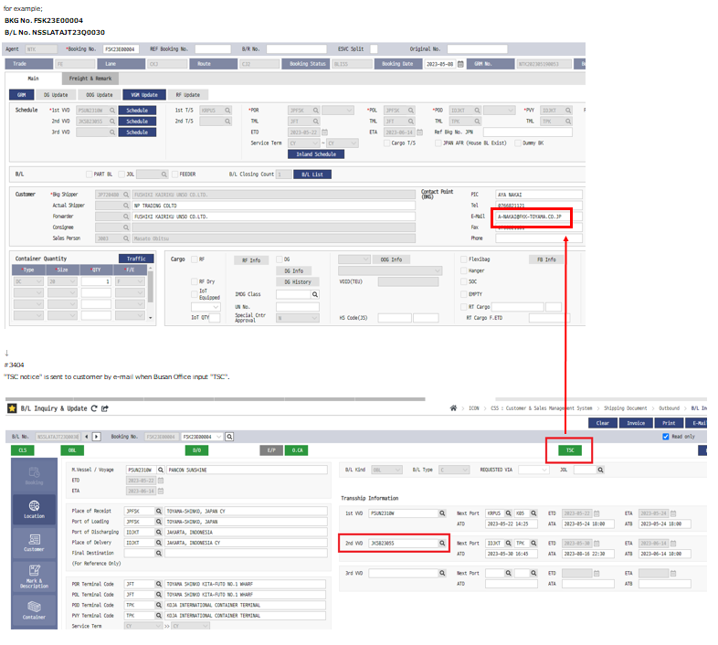
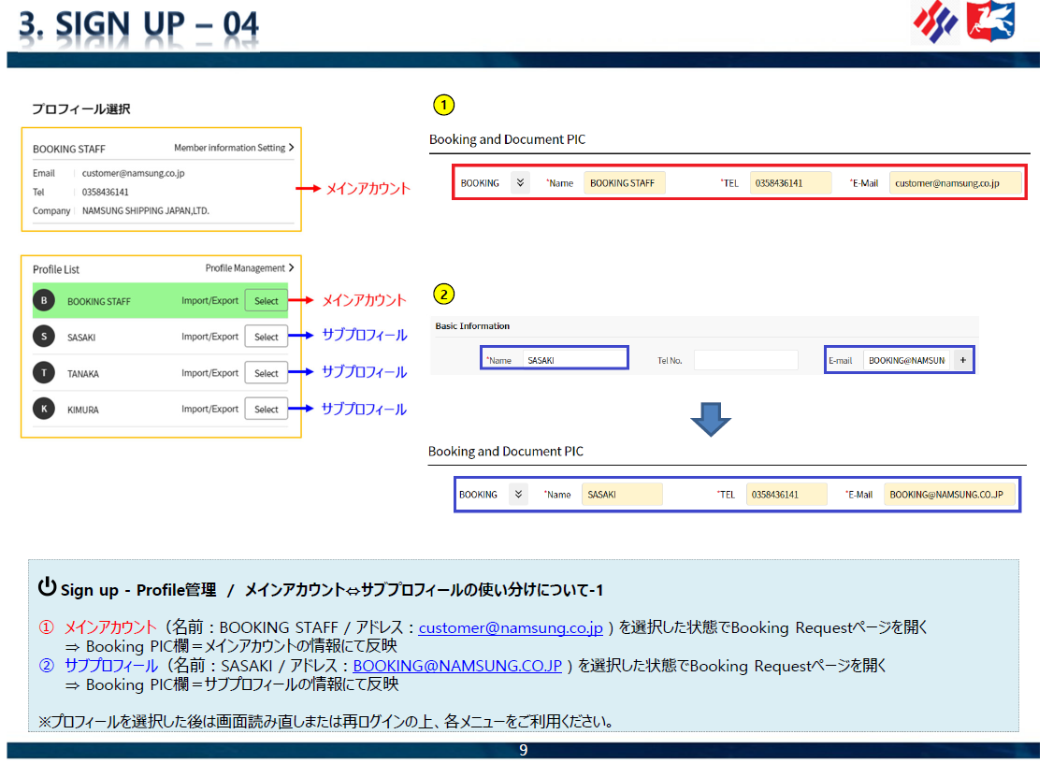
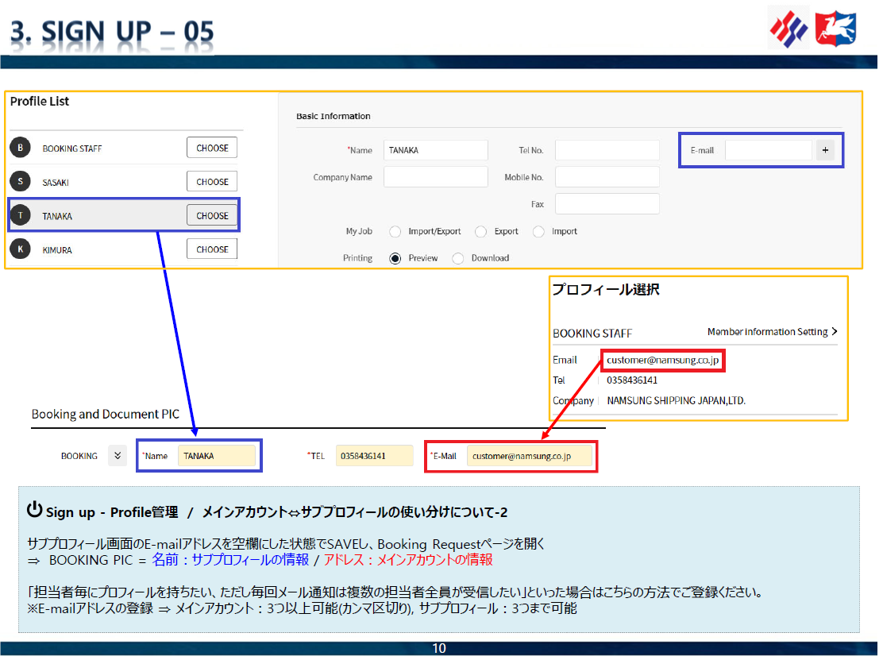
4. CS報告 － 2024年5月 ICT利活用 / e-Service+ 最適化
主要
ﾄﾋﾟｯｸｽ
✔ T/S Closing notice自動配信メール開発 (荷主への接続船確定連絡)
✔ HOMEPAGE ユーザーマニュアル更新 (メインアカウント・サブプロフィール詳細更新)
e-Service+ 最適化 (目的：顧客の利便性・満足度を向上させるともに、社内有人対応の削減を目指す。)
担当者 | 進行状況 4-5月 (5/14時点) | 実施内容 | 予定・備考
中居林 |  | ・User Info / Profile List検証 ・TCSメール配信ロジック開発依頼 ・ユーザーマニュアル更新 | ▼各種自動配信メール整備 ・F/Tパート、T/Sパート検証
▼e-SERVICE会員数 推移 (Total : 4,867 / 前月比：+75)
#1100 |  | Dec.23 | Jan.24 | Feb.24 | Mar.24 | Apr.24
NS |  | 3,535 | 3,561 | 3,590 | 3,631 | 3,692
DY |  | 1,123 | 1,129 | 1,145 | 1,161 | 1,175
Fluctuation | NS | +26 | +26 | +29 | +41 | +61
 | DY | +12 | +6 | +16 | +16 | +14
区分 | 該当機能 | 詳細 | 結果
改善 | ICON #3404 | T/S Closing notice自動配信メール開発 (荷主への接続船確定連絡用) | 継続
修正 | ICON #1100 | salesのフィルターが機能していない | 完了
▼安定化・改善・開発 実施状況(2023年1月以降) ✓2件新規確認
Category | No. of Request | Results
Membership, BKG, Export | 92(+2) | 完了87, 不可2, 継続1
B/L, Import | 14(+0) | 完了10, 不可4
F/T, Cargo Tracking | 4(±0) | 完了4
e-S/R | 2(±0) | 完了2
＜接続船確定時 自動配信メール 検証内容＞
接続船が確定した際、船名やスケジュールなどの通知がほしいという荷主のリクエストが複数ありITチームへ新規開発依頼。
詳細を説明し、現在ITチームにて確認中。 ※多忙により、リリースまでに時間を要するとのこと。
●リクエスト内容：Dongju Maritimeにて接続船確定＝[TSC] 処理が完了したタイミングで、該当B/Lに紐づくBKG SHPRのアドレスへ確定通知を自動配信したい。
●配信除外：domestic T/S(仁川や光陽など) は[TCS]処理を行わないため、自動配信のターゲットからは除外する予定。
●TSC状況検証：B/LによってはTSC後にも関わらず、接続船が変更になるケースあり。
⇒ 引き続きITチームと検証継続
＜e-SERVICE+ ユーザーマニュアル更新＞
メインアカウント・サブプロフィールについて詳細を追記しHP差し替え。
(主な更新ページ：6-7ページ、9-10ページ)

Slide 10
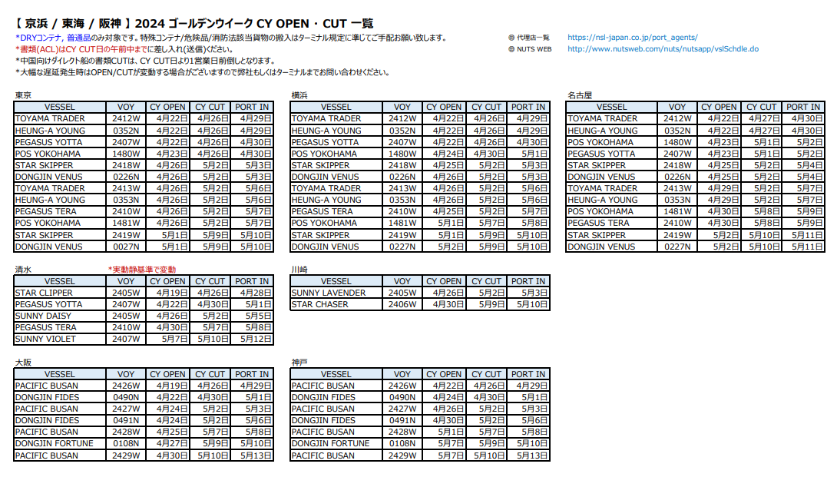
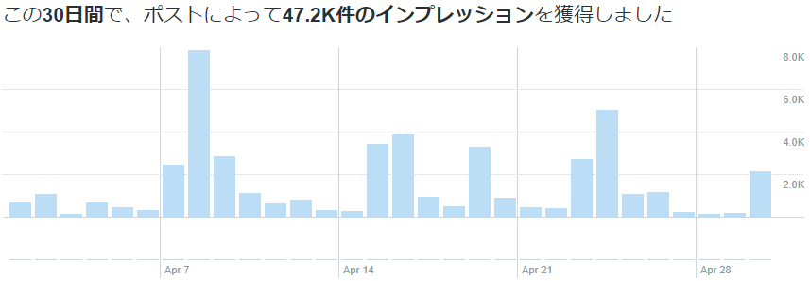
4. CS報告 － 2024年5月 ICT利活用 / ホームページ運営・SNS活用
主要
ﾄﾋﾟｯｸｽ
✔「お問い合わせフォーム」からのスパムメール対策
✔ SNS 4月のインプレッション：47,200件
ホームページ運営 (目的：本社HP刷新に合わせて構成・導線を改善し、デザインを一新してユーザビリティとブランディング力を高める。)
担当者 | 進捗・実施内容 4-5月 (5/14時点) | 特記事項 | 予定・備考
中居林 岡野 今泉 塩川 | ・「お問い合わせフォーム」からのスパムメール対策打合せ ・運営ソフト”WORDPRESS”のUPDATEについて継続確認中 ・ゴールデンウイーク OPEN/CUT一覧作成、公開 | ＜スパムメール対策について＞ ゴールデンウイーク期間中 5/3頃～ 「お問い合わせフォーム」から大量のスパムメールを受信。 対策・ブロック方法について5/9 14:00よりカウントリードと打ち合わせ。 カウントリードより、Googleの解析機能(reCAPTCHA)導入の提案あり。 ⇒ 「ロボットが操作しているのか（スパム）・ 人間が操作しているのか（顧客）」をAIで判別。 ・明らかにロボット ⇒ その時点でブロック ・ロボットか人間か怪しい ⇒ 「写真を選択してください」等のロボットでは操作が難しい問題を出題し、クリアできれば人間の操作と判定しメール送信可能 ・明らかに人間 ⇒ 通常どおりメール送信可能 その他、Google以外にも有効な不正防止プラットフォームがあれば、比較のため複数提示を要請中。 | ・スパムメール対策継続
SNS活用 (目的：認知度拡大とスピーディーな情報拡散、当社WEBサイトへの訪問促進を図る。)
担当者 | 進捗・実施内容 4-5月 (5/14時点) | 特記事項 | 予定・備考
中居林 | ・HPリニューアルオープン＆記念キャンペーン開催（16弾） ・トレーラーフィギュアの紹介 ・正社員募集 広告掲載 ・外地エージェント撮影の写真/動画投稿 ・集荷強化キャンペーン (NS:中国向け, DY:NCK,中国向け) ・e-SERVICE+マニュアル更新のお知らせ (プロフィール関連) | ・フォロワー数：前月比で13名増加 ※5/14時点 1,374名 ・インプレッション：4/1-4/30 約47,200件

Slide 11
4. CS報告 － 2024年5月 エリア協業 / 在庫管理業務効率化
主要
ﾄﾋﾟｯｸｽ
✔ 苫小牧/釧路 王子レギュラー貨物案件：ハイフォン混雑による到着遅れにより4月積みゼロ → 確保済み在庫にて5月出し40HQx45 BKG取得
✔ 西日本：輸入回復傾向により戻りコンテナでBKG取得可能港増加、依頼増加により戻りコンテナのみで対応不可港は国内沿岸にて対応/BKG取得
✔ FLEXIBAG案件：DY東京5月積み急増 20DCx73(5月出し)ピック日調整協力のもと横浜・川崎からドレーにより全量希望本船にて獲得
在庫管理業務効率化 (目的：在庫とBKGを集中管理することで社内確認作業を削減するとともに顧客へのレスポンスの向上と離反防止を図る。)
エリア/担当 | 港 | 特記事項(Ｗeek16-20) | 予定/備考
「京浜」 増子 佐藤 李徳濬 鈴木 | 東京,横浜 川崎,名古屋 | ●大型連休後 40HCショート回避対策(CS→OPEへ依頼) 4月中旬より釜山から回送及び東京の余剰在庫を横浜/名古屋へ週10本程度ドレーまたは沿岸にて回送手配 ⇒事前在庫確保によりロスト貨物なし ●FLEXIBAG案件(DY東京) 20DCx38本(4月出し) 20DCx73(5月出し) ⇒荷主ピック日調整協力のもと横浜・川崎からドレーにて在庫確保/全量獲得 ●オーダー受付体制変更(第一港運) 荷主よりオーダー受けてもらえないという問い合わせ多数あり第一港運へ改善依頼 *本船入港2週間前までのBKG登録 → 本船入港1か月前までのBKG登録へ変更 ⇒4/15より対応開始 問い合わせ50%削減 | －問題点・改善点及び要望等ヒアリング実施(各港代理店) 在庫管理における問題点及び要望特になし/その他事項:エリア担当にて情報共有及び解決済み 今後も定期的にヒアリング実施予定
「阪神」 内山 向川原 太田 | 大阪,神戸 | ●DY神戸: FLEXIBAG案件増加対策 ⇒FLEXI BKGに充てられるコンテナ不足のためNS HIDE VAN使用にて対応/ロストせずBKG取得 | －神戸FLEXI BAG案件増加に伴い対策打ち合わせ実施⇒NS/DYともに今後もNS HIDE VANにて対応する方針
「北日本」 染谷 塚田 斎藤 中居林 楊 鈴木 | 苫小牧,石狩 釧路,酒田 秋田,富山 新潟,金沢 仙台,釜石 八戸,小名浜 常陸那珂,清水 | ●石狩: 古紙 輸入戻りと苫小牧・仙台・常陸那珂からの沿岸にてTTL90本ほど取得※GWによる輸入戻り少ないため現在HCショート/沿岸で確保予定 ●苫小牧/釧路: レギュラー貨物 王子(KYOKUYO) 5月船積み 40HQx45ほど取得/在庫対応 ●八戸: 苫小牧・仙台・新潟から沿岸及び釜山から回送にて対応/BKG取得 丸紅大口:40HQx50, 20DCx96 BKG取得(4月), アルバック:20FRx1,40FRx4,40HCx10⇒出荷準備遅れのためキャンセル(FR未回送) ●仙台: 輸入戻りで対応(古紙含む) ※輸入戻りのダメージVAN多数⇒原因調査中 ●新潟: 小名浜から沿岸にて対応 近鉄案件好調(ETD:4/15~5/31) 中国向け:20DCx1,40HQx73/ベトナム向け:20DCx5,40HQx124/マレーシア向け:20DCx6,40HQx24 ●富山: 中越パルプの工場停止(5月中)のため富山出しの貨物量激減 ●清水: 40HQ 釜山・東京からの回漕にて対応中 ナカムラロジ: ETD:5/1~29までNCK船にて毎週40RFX1(マグナムRF)出荷決定 & 丸紅ロジ: ETD:5/29 40HQX24船積み決定*両BKG取得済 ※在庫・回漕スペース不足により古紙TTL35本取得不可(ETD:4月末 VNHPH,IDJKT向け) ●秋田/酒田/金沢/富山/釜石/小名浜(HQ): 輸入戻り及び他港からの沿岸+DYリース(富山)にてBKG取得(大口・古紙案件含む) ●北日本リーファー(TMK,ISI,KUH,SGM,HHE,KIS)⇒輸入戻りと釜山回漕(約90本)にてTTL:40RFx190ほど取得 | －引き続き現行の方法でエリア担当内情報共有の上回漕手配対応
「西日本」 石倉 仲野 向川原 鈴木 | 広島,水島 境港 伊予三島 松山,今治 大分,細島 志布志 博多,門司 | ●JE1/2: ROB順守/回送可能本数(目安)把握のためのショート説明会実施(OPE→CS) ●広島: 40HQ 輸入回復で余剰/ライトダメージコンテナは博多へ沿岸(中古車案件で使用) ●伊予三島 20DC:余剰/ 40HC:輸入コンテナ(各週20-30本)の戻りを確認の上、回送本数決定⇒一般・大王貨物ロストなし ●松山: 40HQ:SPOT案件増加 回送追いつかず直近BKGロスト(2本程度), 4月~SPOT3社特殊バン増加:釜山から回漕にて取得 ●今治: 20DC:松山からほぼ100％沿岸(住友化学と硫黄貨物指定) ●水島: 20DC/40HQ：輸入戻りコンテナで100％対応 ●博多: 20DC:松山から沿岸, 40HQ:広島/今治/水島から沿岸(主に中古車用ダメージバン),沿岸不可の場合釜山からの回送にて取得 ●門司: 20DC/40HQ:輸入多いため可能な限り回送はせず軽微ダメージ修理で対応 ●大分: 20DC:京浜から沿岸, 40HQ:釜山/京浜から回送 ●細島: 20DC/40HQ:毎週最大限釜山/今治から回送, 20DC増加により在庫不足＋輸入回送スペース不足+手配が間に合わず数件ロスト/対策検討 ●志布志: 40HQ:住友ゴム案件再開→釜山からの回送スペース確保不可及び修理(必須)が間に合わず博多積みへの変更で対応/BKG取得 | －回漕・国内沿岸手配後→BKG確定 手配不備有無確認のためダブルチェック体制構築予定 －細島依頼増加 : 40HC/20DCともに事前手配検討予定 －志布志 住友ゴム案件再開 : 在庫確保対策打ち合わせ実施予定

Slide 12
4. CS報告 － 2024年5月 エリア協業 / スケジュール変更に伴うBOOKING・スペース最適化
主要
ﾄﾋﾟｯｸｽ
✔ NCK : DPYT売却のため釜山以降抜港、57TEU釜山トランシップで手配 (ロスト貨物なし)
✔ BJS : スライドダウン/抜港頻発、全量他船へシフトおよび搬入日調整の上対応 (ロスト貨物なし)
✔ BKS : GWのため3VOY抜港決定、1船代船あり→USED BASEのため周辺本船にて追加スペース取得&前搬入対応 (ロスト貨物なし)
BOOKING・スペース最適化 (目的：最新動静を把握し、迅速なCY手配と最適なBOOKING/スペース調整を実施する。本船変更/抜港への対処を効率化し、荷主ケアの質を向上させる。)
エリア/担当 | 港 | 本船/スケジュール変更・抜港(Ｗeek16-20) | BOOKING最適化 実施内容
「京浜」 増子 佐藤 李徳濬 鈴木 | 東京,横浜 川崎,名古屋 | ①NC2: JHAY0348N-0350N&0353N,0354N KRUSN抜港 ②CJS: PYOK1479W(ETD:4/23-25) 抜港 ③NCK: DPYT2407W(ETD:4/30-5/2)釜山以降抜港 ⇒DPYT売却のため以降DPPAに船名変更 ④NC2: JHAY0357N(ETD:6/3~) ⇒ HAXIへ船名変更(4/30)→JHAYへ再変更(5/15) | ①全案件該当貨物なし ②全量DPTR2409Wでカバー◆38TEU ロスト貨物なし ③・DPYT2407W釜山以降抜港◆57TEU釜山トランシップで手配/ロスト貨物なし ・DPPAに船名変更(船名変更のみ)/ロスト貨物なし ④船名変更のみのためLOST貨物なし
「阪神」 内山 向川原 太田 | 大阪,神戸 | 特記事項なし
「北日本」 染谷 斎藤 塚田 楊 鈴木 | 苫小牧,石狩 釧路,酒田 秋田,富山 新潟,金沢 仙台,釜石 八戸,小名浜 常陸那珂,清水 | ①BJS: NSVY2407W(ETD:4/20~)スライドダウン ②NTP: SULA245W(ETD:4/26~)スライドダウン ③NTP: NSRG2405W(ETD:4/25)石狩抜港 ④BJS: NSVY2407W(ETD:4/29,30)石狩/秋田抜港 ⑤BJS: JNIV2408W(ETD:4/27~)VOY SKIP ⑥NCQ: JSLL2408W(ETD:4/25~) 八戸/苫小牧抜港 ⑦NCQ: JSLL2408W(ETD:4/25~) ローテ変更により常陸那珂前倒し(ORI:5/2→4/30) ⑧CJ2: PSUN2409W(ETD:5/14~)スライドダウン ⑨NCJ: JSNV2407W(ETD:5/12~) 重量オーバー発生 | ①NSVY2407W/JNIV2408W 263TEU コンバイン◆ロストなし ②SULA2405W/NSCS2406W 63TEU コンバイン◆ロストなし ③RF 20TEU NSCS2405W(4/26)/RF以外38TEU SULA2405W(5/9)カバー◆ロストなし ④秋田 16TEU SUCN2407W(5/4) ◆ロストなし 石狩 34TEU SULA2405W(5/9)カバー&前搬入対応◆ロストなし ⑤金沢 15TEU JWCN2407W(4/25)/2TEU NSVY2408W(5/6)カバー◆ロストなし 釧路 49TEU NSVY2408W(5/8)カバー&前搬入対応◆ロストなし 秋田 44TEU SUCN2407W(5/4)カバー&前搬入対応◆ロストなし 苫小牧 34TEU 希望搬入のOPEN内本船に誘導◆ロストなし 石狩 14TEU SULA2405W(5/9)カバーと&前搬入対応◆ロストなし ⑥苫小牧 12TEU NSRG2405W(5/2)/NSEP2405W(4/26)カバー◆ロストなし 秋田 1TEU SUCN2407W(5/10)カバー◆ロストなし ⑦22TEU→SUCN2407W(ORI:5/9)へシフト◆ロストなし ⑧PSUN2409W(34TEU)/JWCN2409W(14TEU) TTL 48TEUコンバイン→BSA内のため問題なし◆ロストなし ⑨清水/仙台/小名浜積み DPPA2415W(4TEU/45t)&SRG2406W(20TEU/220t)&NSTC2406W(2TEU/40t*前搬入対応)へシフト◆ロストなし
「西日本」 石倉 仲野 向川原 鈴木 | 広島,水島 境港 伊予三島 松山,今治 大分,細島 志布志 博多,門司 | ①JE2 JSMP2424W(4/18)広島抜港 ②JE2 JSMP2427W(5/2-4) 抜港 ③JE1 JSPC2418W(5/4) 今治抜港 ④BJ1 NSCL2418W(5/6-7) 三島(月) ・今治抜港 ⑤BKS JDJD0490N(4/30-5/1)～JDJD0492N(5/8-9) 3VOY抜港 | ①BJ1NSCL2416W(4/21)11TEUカバー◆ロストなし ②BJ1 NSCL2418W(5/7)広島1TEU・松山1TEUカバー◆ロストなし ③JE1 JSPC2419W(5/11)8TEUカバー◆ロストなし ④ 三島/今治該当無し ⑤代船投入JDJV0226N(5/6)→USED BASEのため最低限で使用 周辺本船の追加スペース取得&前搬入対応◆ロストなし 博多:代船+BJ1:NSCL2417W(5/2)へ振替 門司:代船+JDJD0493N(5/10)へ振替

Slide 13
4. CS報告 － 2024年5月 RPA開発
RPA開発 (目的：日常的なタスクを自動化し、重要度の高い業務に専念できる環境を作る。)
フロー名 | 関連システム | タスク | 作業担当者 | 頻度 | 活用目的 | 実際の効果 | 進捗
消席率分析 | ICON+ #3565 | ・ペンドラム航路消席率算出 ・研究資料反映 ・BKG状況確認 | 岡野 | 適時 | オペレーショングループ課題、スケジュール改編用分析資料として活用。今後BKG最適化用資料としても活用予定。 | 自動化により約1時間/回の作業削減。 | 完成
荷主/向け地別 取り扱い推移表 | ICON+ #3318 | ・BKGデータ抽出 ・向け地別集計 ・営業活動用資料作成 | 中居林 | ①Weeklyデータ 週1回 ②Monthlyデータ 月1回 | 実績および先のBKG状況含めた詳細データを抽出、営業活動に活用。 | 自動化により約20分/回の作業削減。 | 完成
大手荷主管理 | ICON+ #3318 | ・重要荷主LIFTING抽出 ・資料作成 | 岡野 | 毎月1日と15日の2回 | セールスグループ課題、重要荷主管理資料として活用。 | 自動化により約30分/回の作業削減。 | 完成
AUTORATING 適否LIST (New 2024.04～) | ICON+ #3318 | ・未A/R BKGデータ抽出 ・LIST作成、メール送付 | 中居林 | 週3回 | A/R未実行のBKGデータを抽出し、CUT日までにセールス・CS各自実行する。 アラーム機能の役割。 | 自動化により約10分/回の作業削減 | 完成
GRM最適化 (New 2024.04～) | ICON+ #3301 | ・T/S貨物データ抽出 ・LIST作成 ・GRM最適化 | 輸出CS ALL | 週3回+本船抜港など随時 | スケジュール遅延や抜港・入れ替えによる不適当な接続スケジュールの再GRMを自動化する。CLOSINGエラーと荷主問合せを削減し、スムーズな手仕舞いとマニュアル作業削減を目指す。 | 推定： 1人約10-15分/回の作業削減 | ＜概ね完成＞ 実用に向けテスト運用実施、不具合調整中。
DG APPLICATION REJECT LIST (New 2024.04～) | ICON+ #6306 | ・DG REJECTデータ抽出 ・LIST作成、メール送付 | ー | 週2回 | REJECTされたDG BKGを船積みまでにAPPROVAL状態にする。 アラーム機能の役割。 |  | 開発中

Slide 14
4. CS報告 － 2024年5月 コンテナ販売
収支報告
（単位：千円）
月次報告 |  | １月 | ２月 | ３月 | ４月 | 通年
実績 | 売上 | 2,632 | 6,668 | 2,860 | 240 | 12,400
 | 費用 | 1,390 | 2,949 | 1,497 | 0 | 5,836
 | 営業利益 | 1,242 | 3,719 | 1,363 | 240 | 6,564
実績 | 海外仕入 |  |  |  | 国内仕入 |  |  |  | NSJコンテナ販売(20’DC) |  |  |  | 月間総利益
 | 本数 | 売上 | 支払 | 利益 | 本数 | 売上 | 支払 | 利益 | 本数 | 売上 | 支払 | 利益 | 本数 | 売上 | 支払 | 利益
４月 | 0 | ¥0 | ¥0 | ¥0 | 1 | ¥0 | ¥0 | ¥0 | 1 | ¥240,000 | ¥0 | ¥240,000 | 2 | ¥240,000 | ¥0 | ¥240,000
＜ 2024年 コンテナ販売 方針 ＞ ・既存海外仕入方式は原則終了(お得意様の需要があった場合のみ検討) ・当社保有20FTコンテナ販売に関しても積極的なセールスはせず、需要があった場合のみ、業務に支障のない範囲で売却を継続 | ＜ 4月 実績 ＞ ▼ 売上本数 ・自社保有コンテナ20DC x 1本 / 利益240千円 ＜ 5月 NSJコンテナ販売 進捗 ＞ *5/15時点 ▼ 売却完了 ・EFインターナショナル 1本 245千円 (門司CY) ▼ 売却決定 ・三ツ輪運輸 1本 250千円 (釧路CY) ・前田海運 1本 265千円 (今治CY) ▼ 見積もり提示、検討中 ・いわき小名浜コンテナサービス 1本 280千円 (小名浜CY)
＜ 当社保有20FTコンテナ在庫 ＞ *5/15時点 総数： 400本 (serial number : NSJU000001 - NSJU000400) 全損： 1本 売却： 35本 残数： 364本

